Slide 1
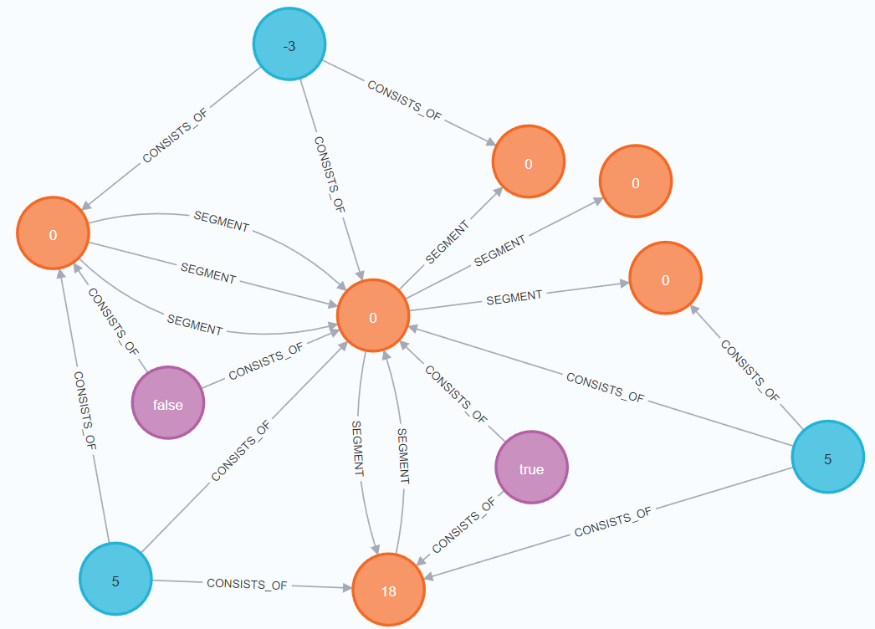
Gruppenaufgabe 1
Graphdatenbankpraktikum

Slide 2
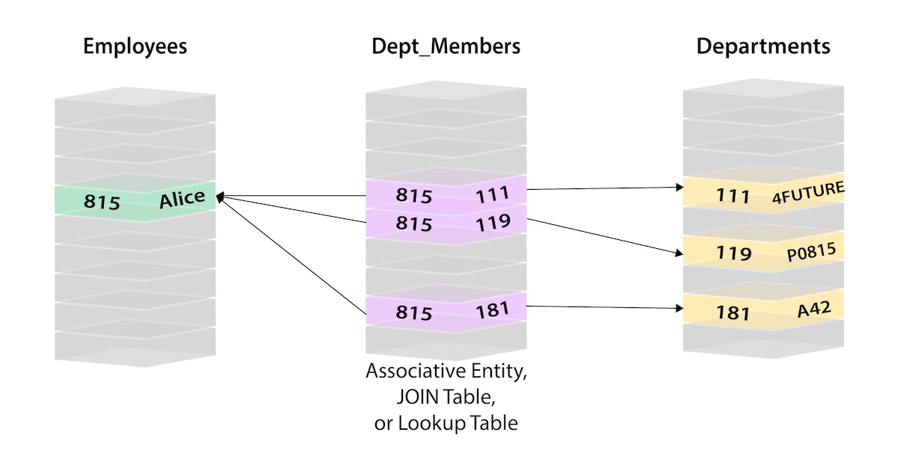
Graphdatenbank Motivation
Repräsentation von Graphen im relationalen Modell
Performance Probleme, große Joins
-> Strukturierung als Graph
Quelle: https://neo4j.com/developer/relational-to-graph-modeling/

Slide 3
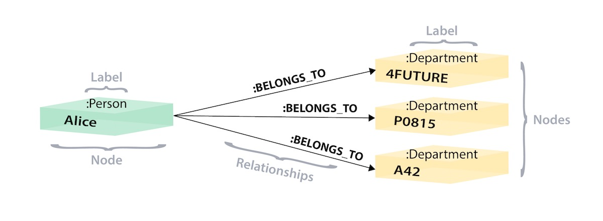
Graphdatenbank
4 (Kern-)Elemente: Node, Label, Relationships, Attribute
Label = Tabelle
Node = Zeile in Tabelle
Relationships = Fremdschlüssel
Attribut = Spalte in Tabelle
Quelle: https://neo4j.com/developer/relational-to-graph-modeling/

Slide 4
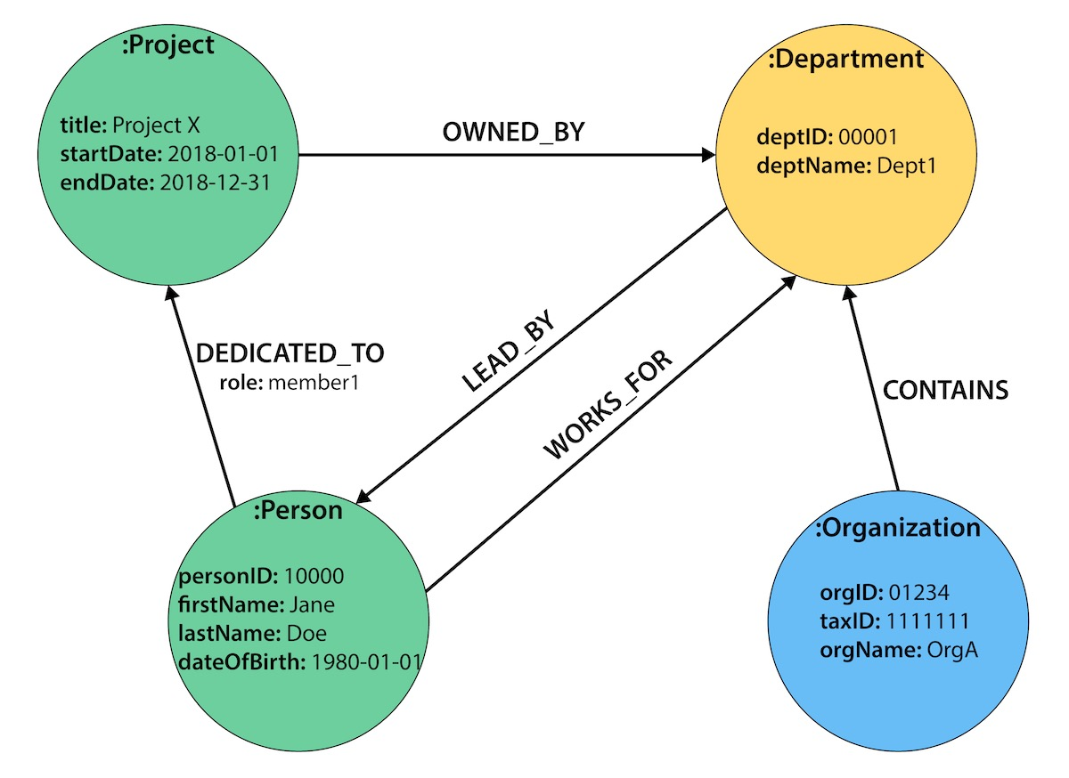
Graphdatenbank

Slide 5
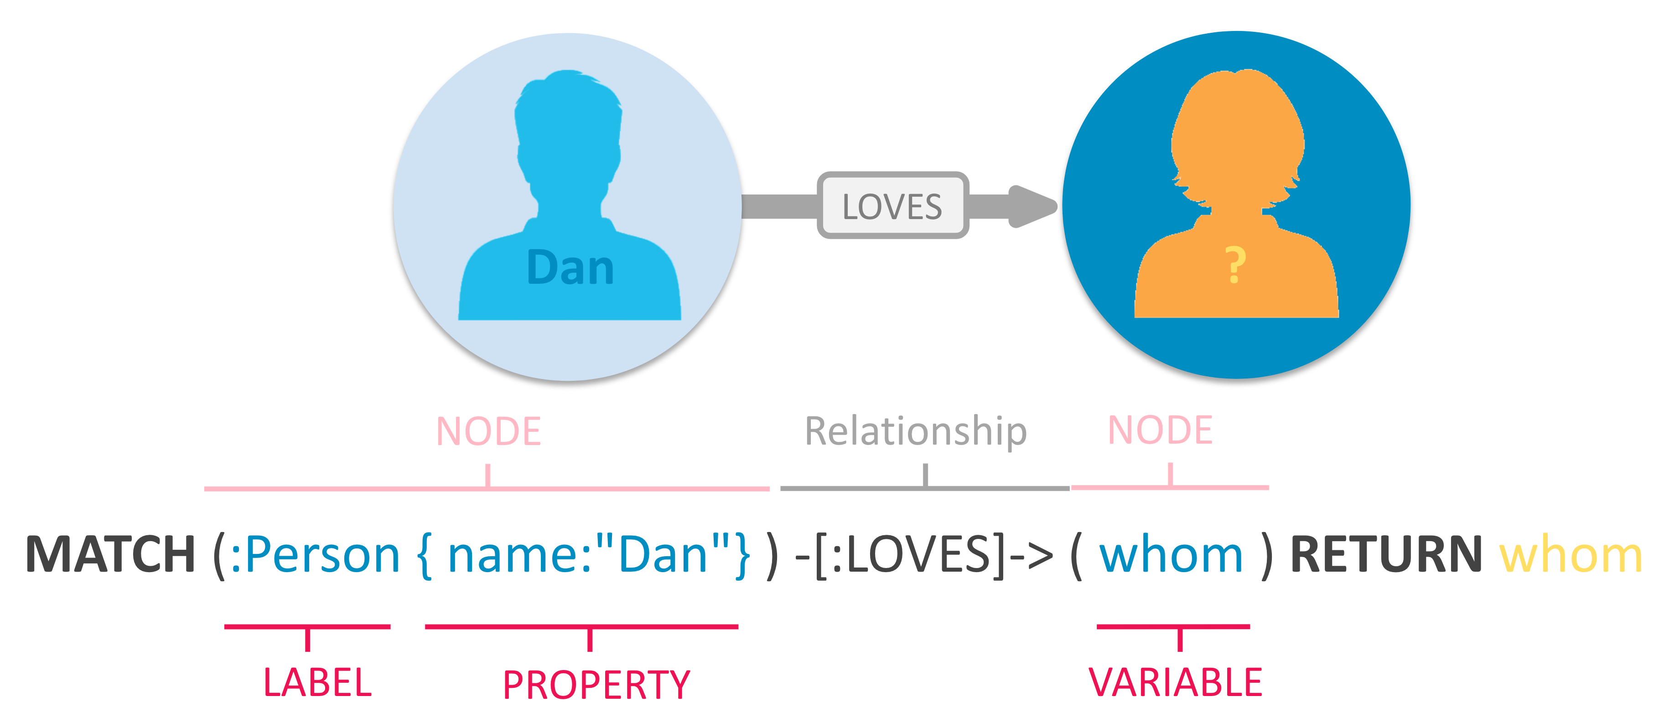
Cypher
Querysprache für Graphdatenbanken
Syntax: MATCH {Pattern} WHERE {Attribute} RETURN {Variablen}
Pattern: Beschreibender Ausdruck von Beziehungen, enthält Variablen
Quelle: https://neo4j.com/developer/relational-to-graph-modeling/

Slide 6
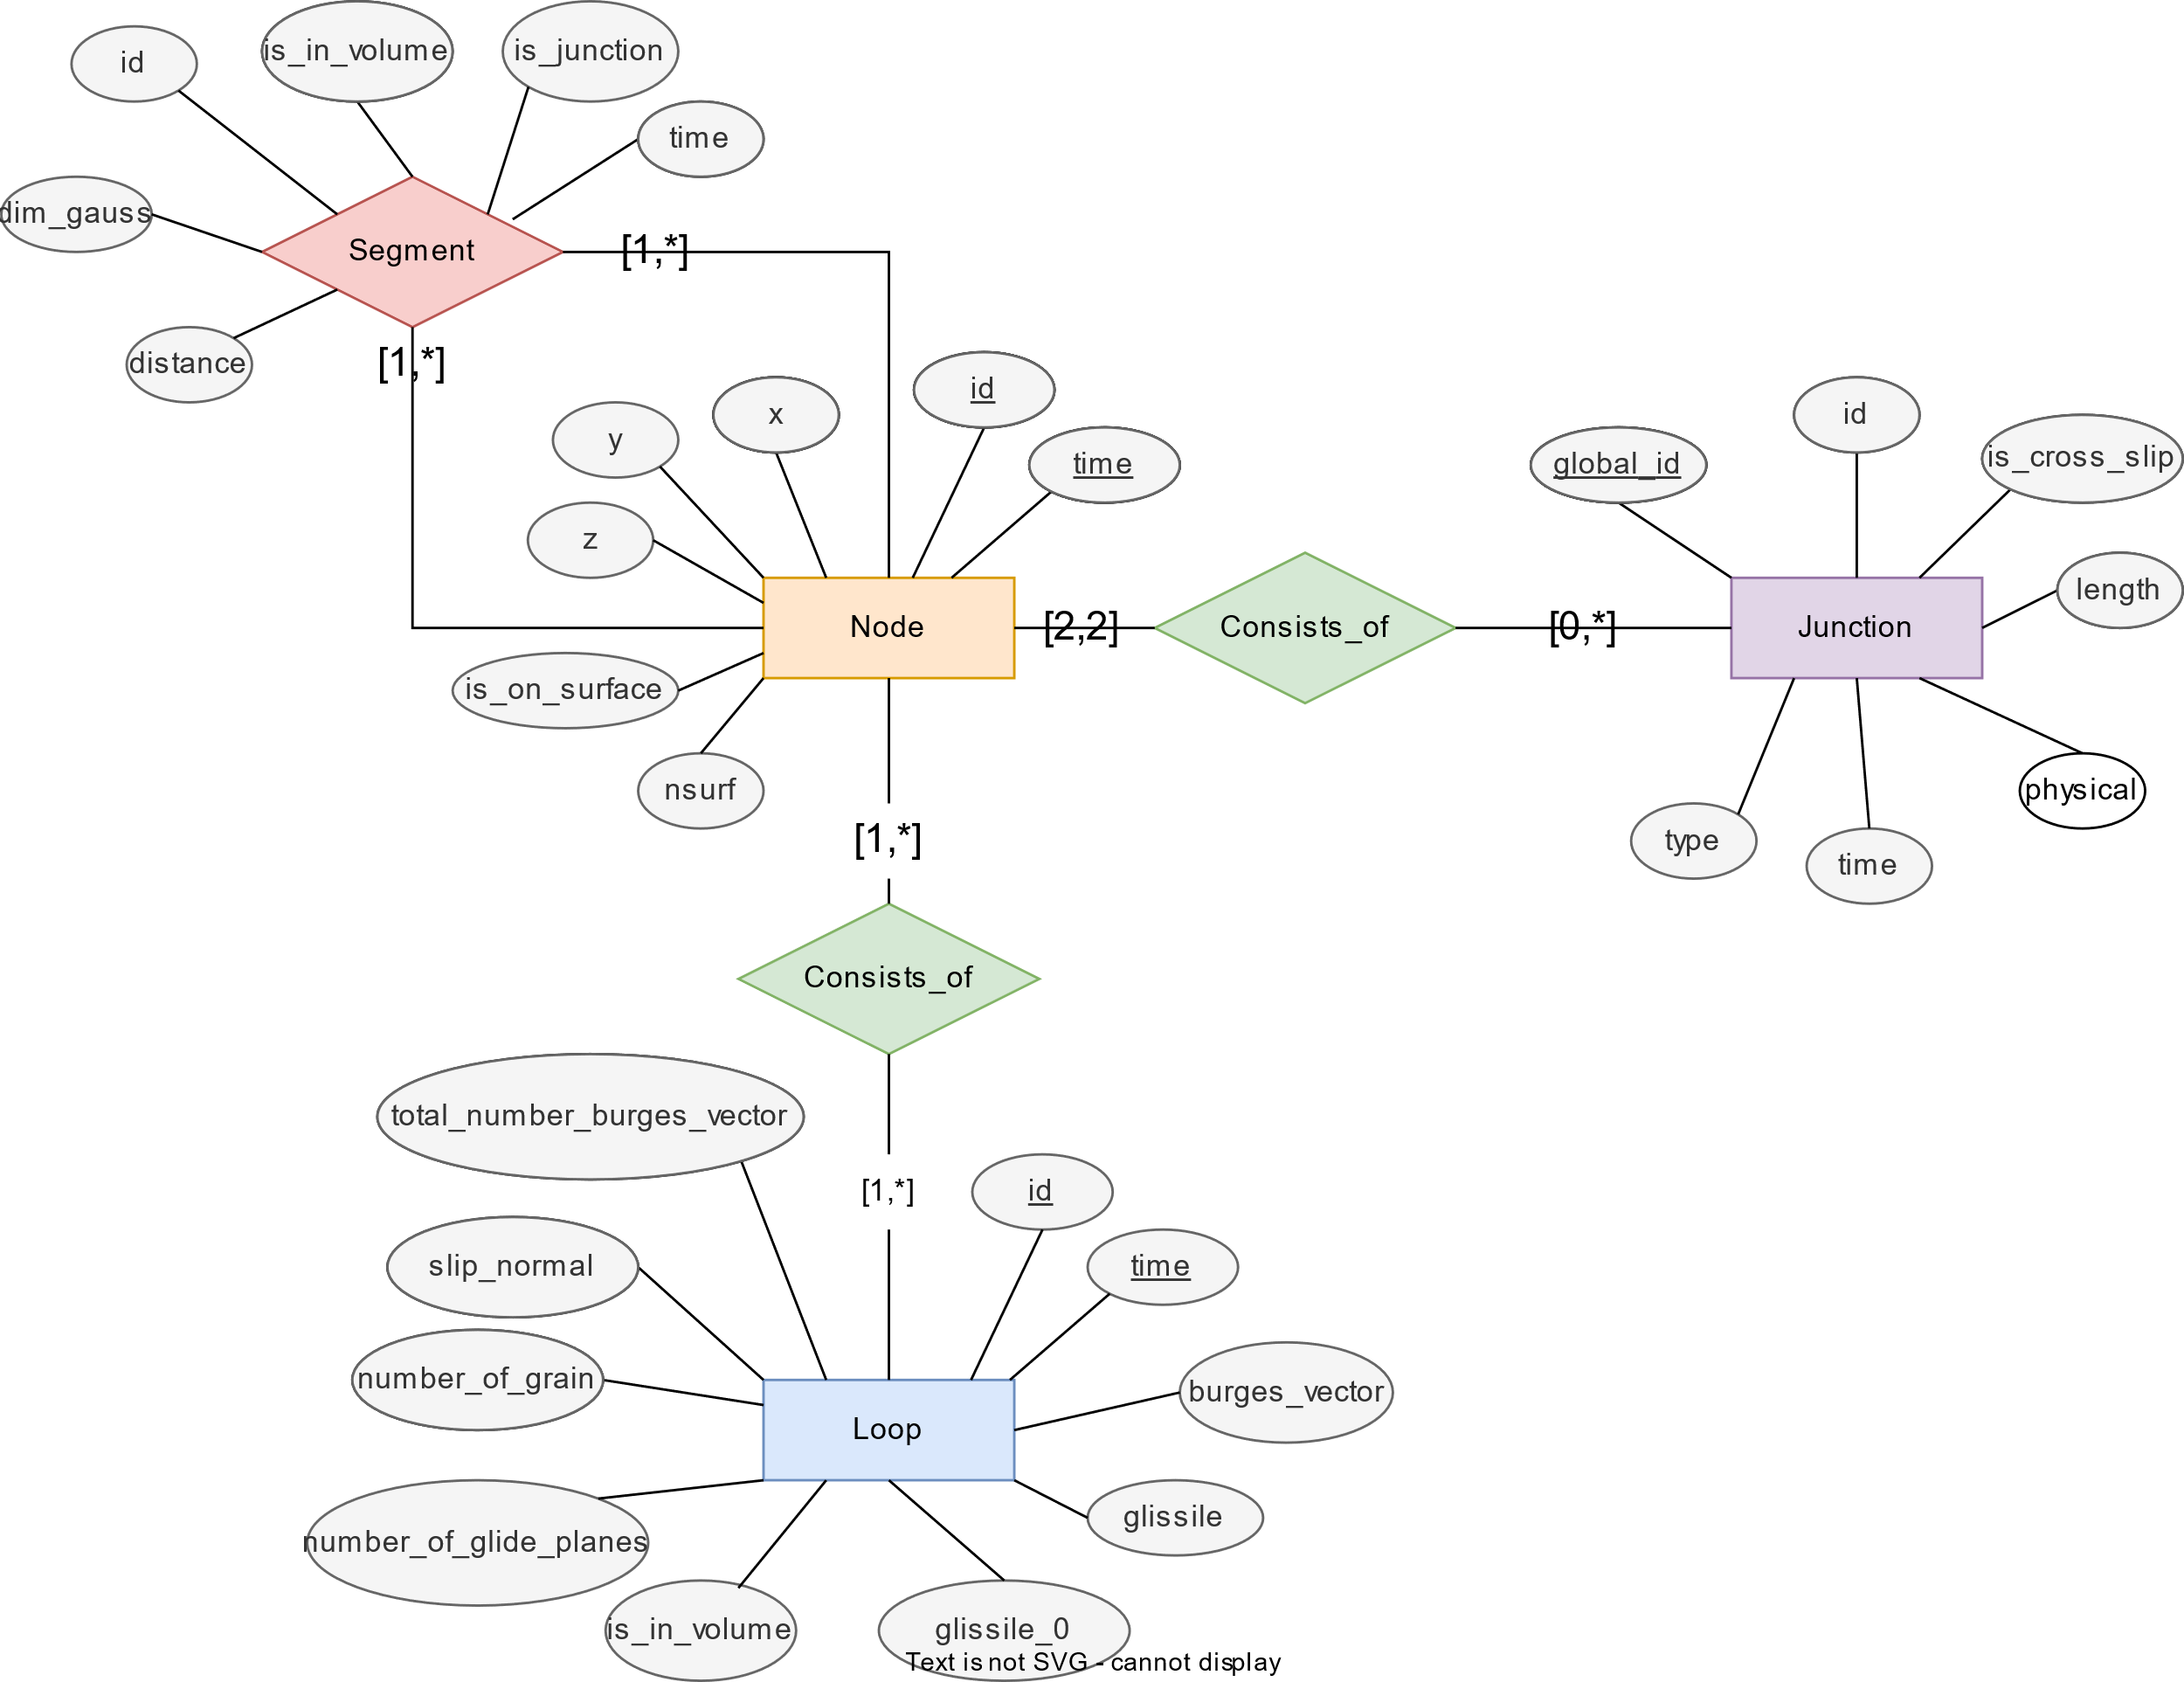
Aufgabe 1: ER-Diagramm

Slide 7
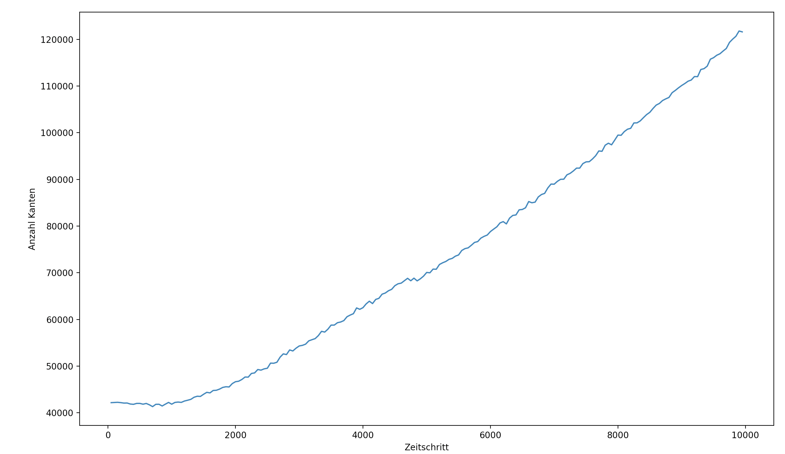
2a) Wie viele Knoten existieren pro Zeitschritt, wie entwickelt sich deren Anzahl über alle Zeitschritte?
MATCH (n:Node)
RETURN n.time, COUNT(*)

Slide 8
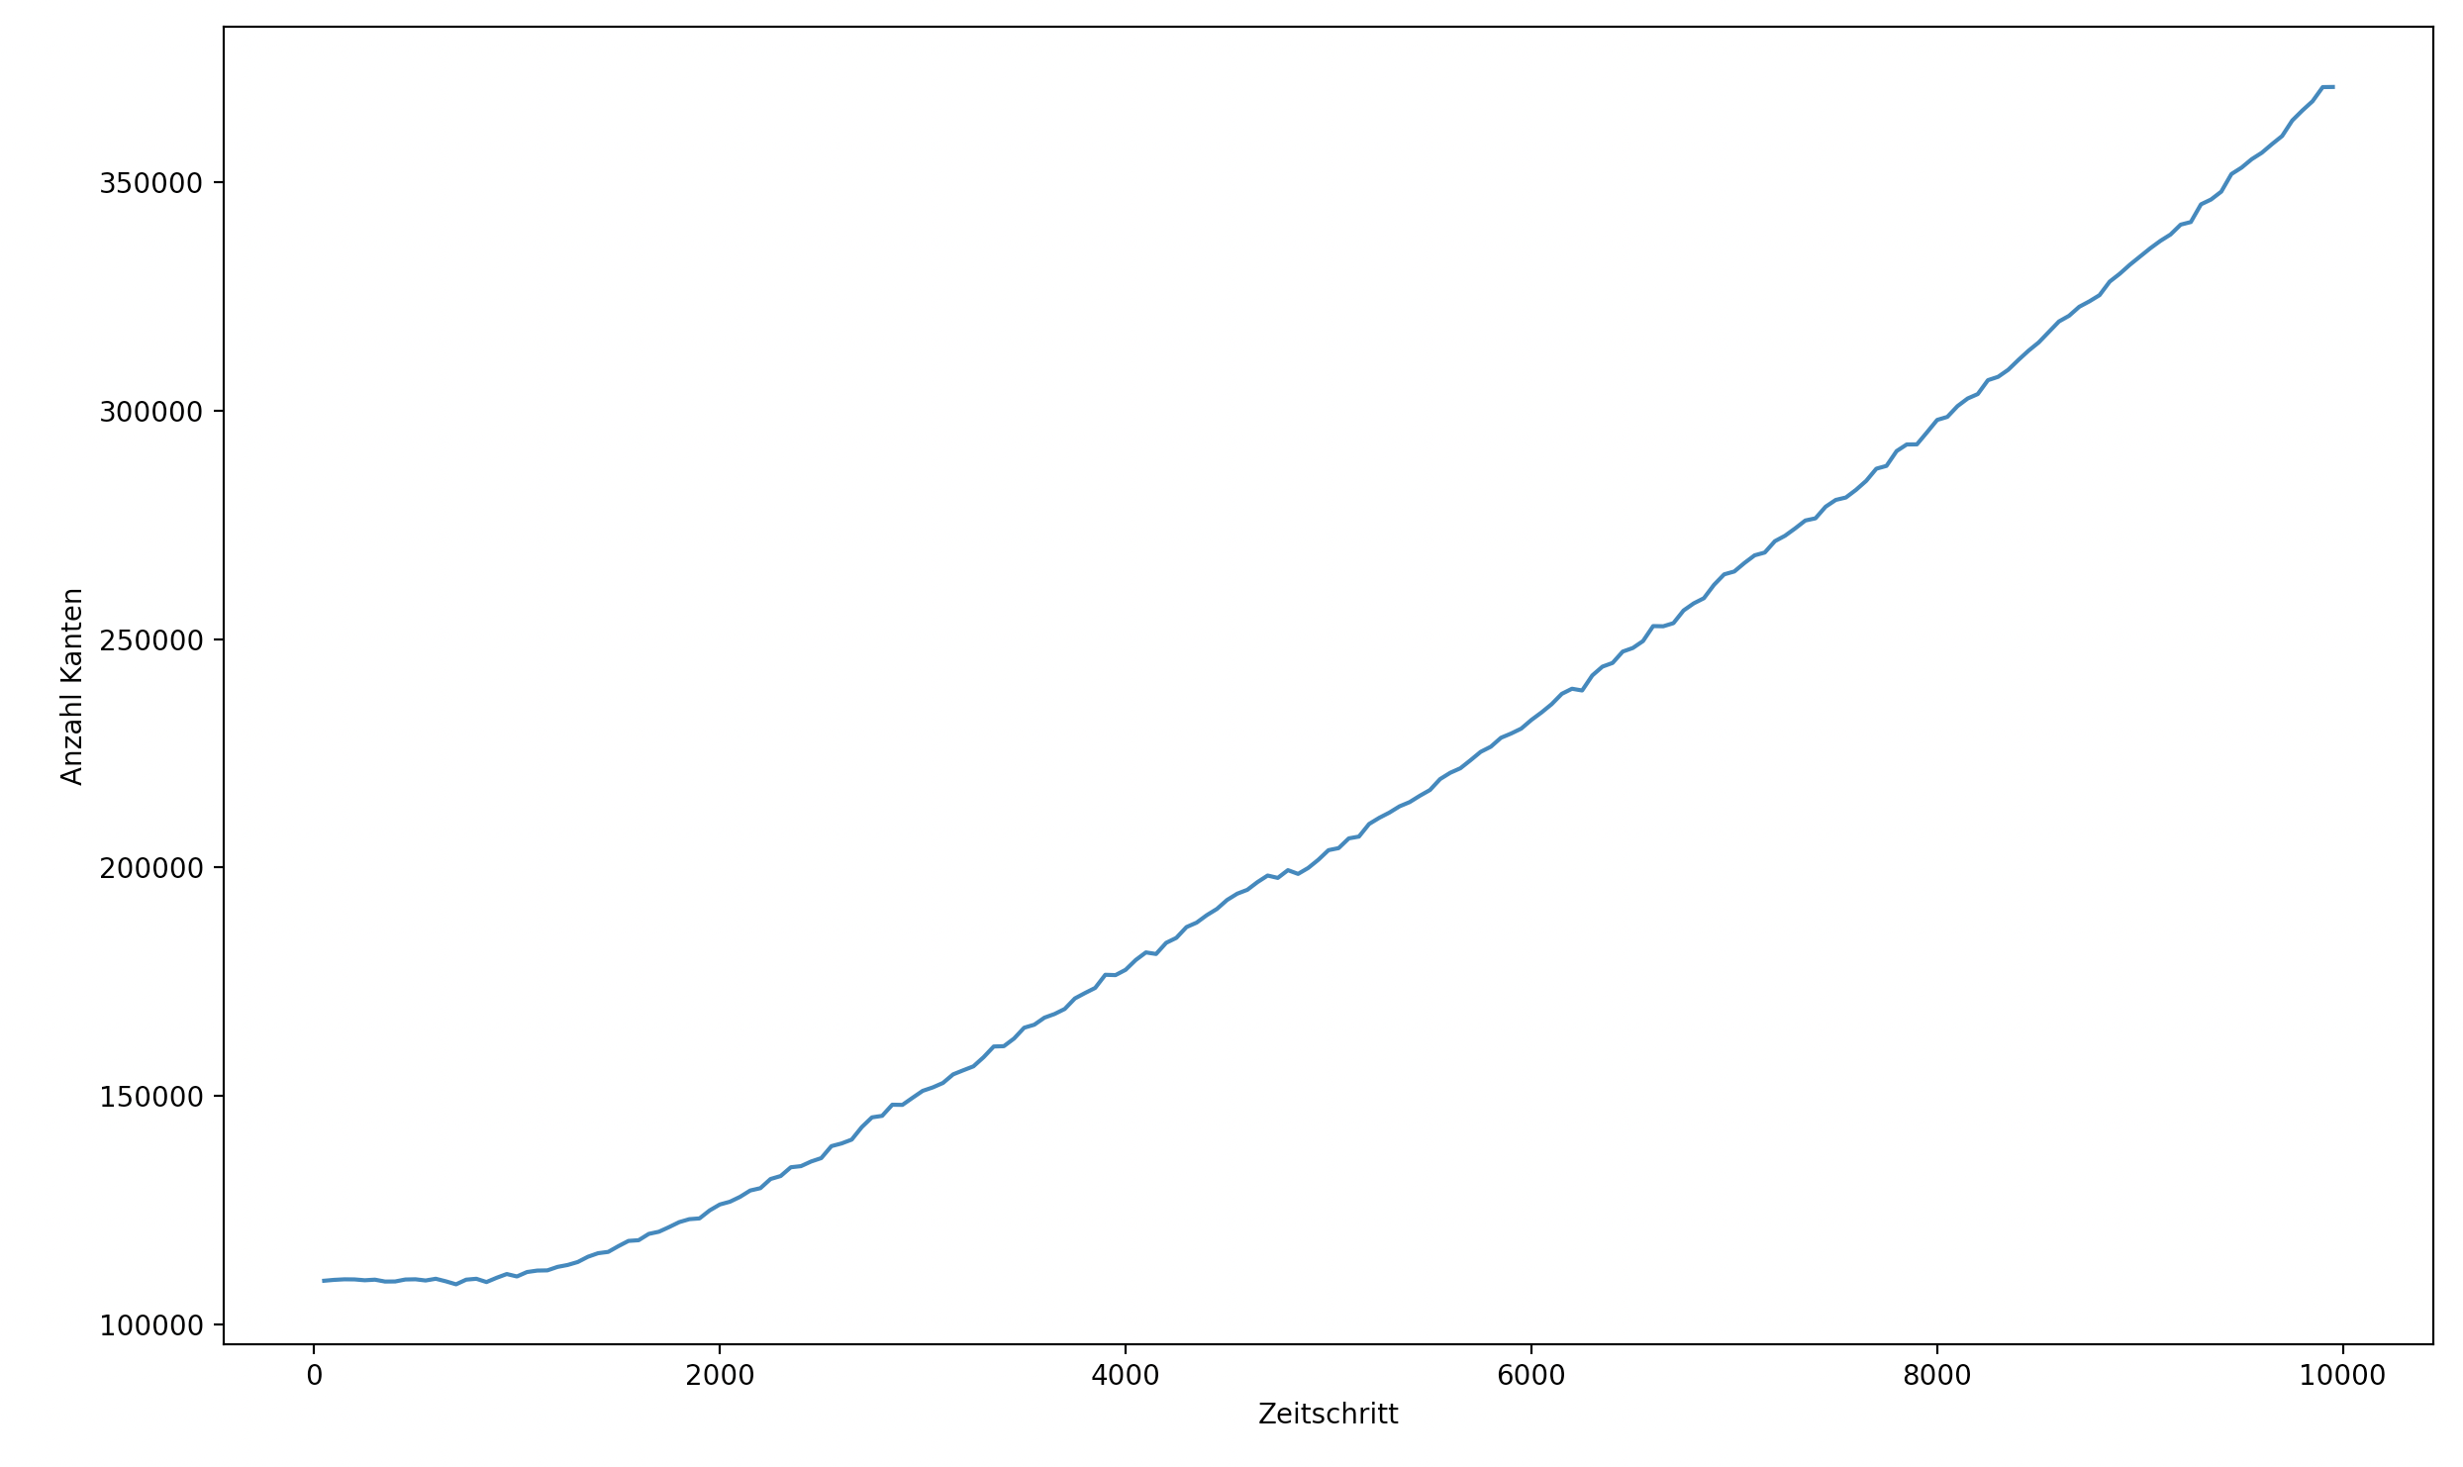
2b) Wie viele Kanten existieren pro Zeitschritt, wie entwickelt sich deren Anzahl?
MATCH
(:Node)-[s:SEGMENT]-(:Node)
RETURN s.time, COUNT(*)

Slide 9
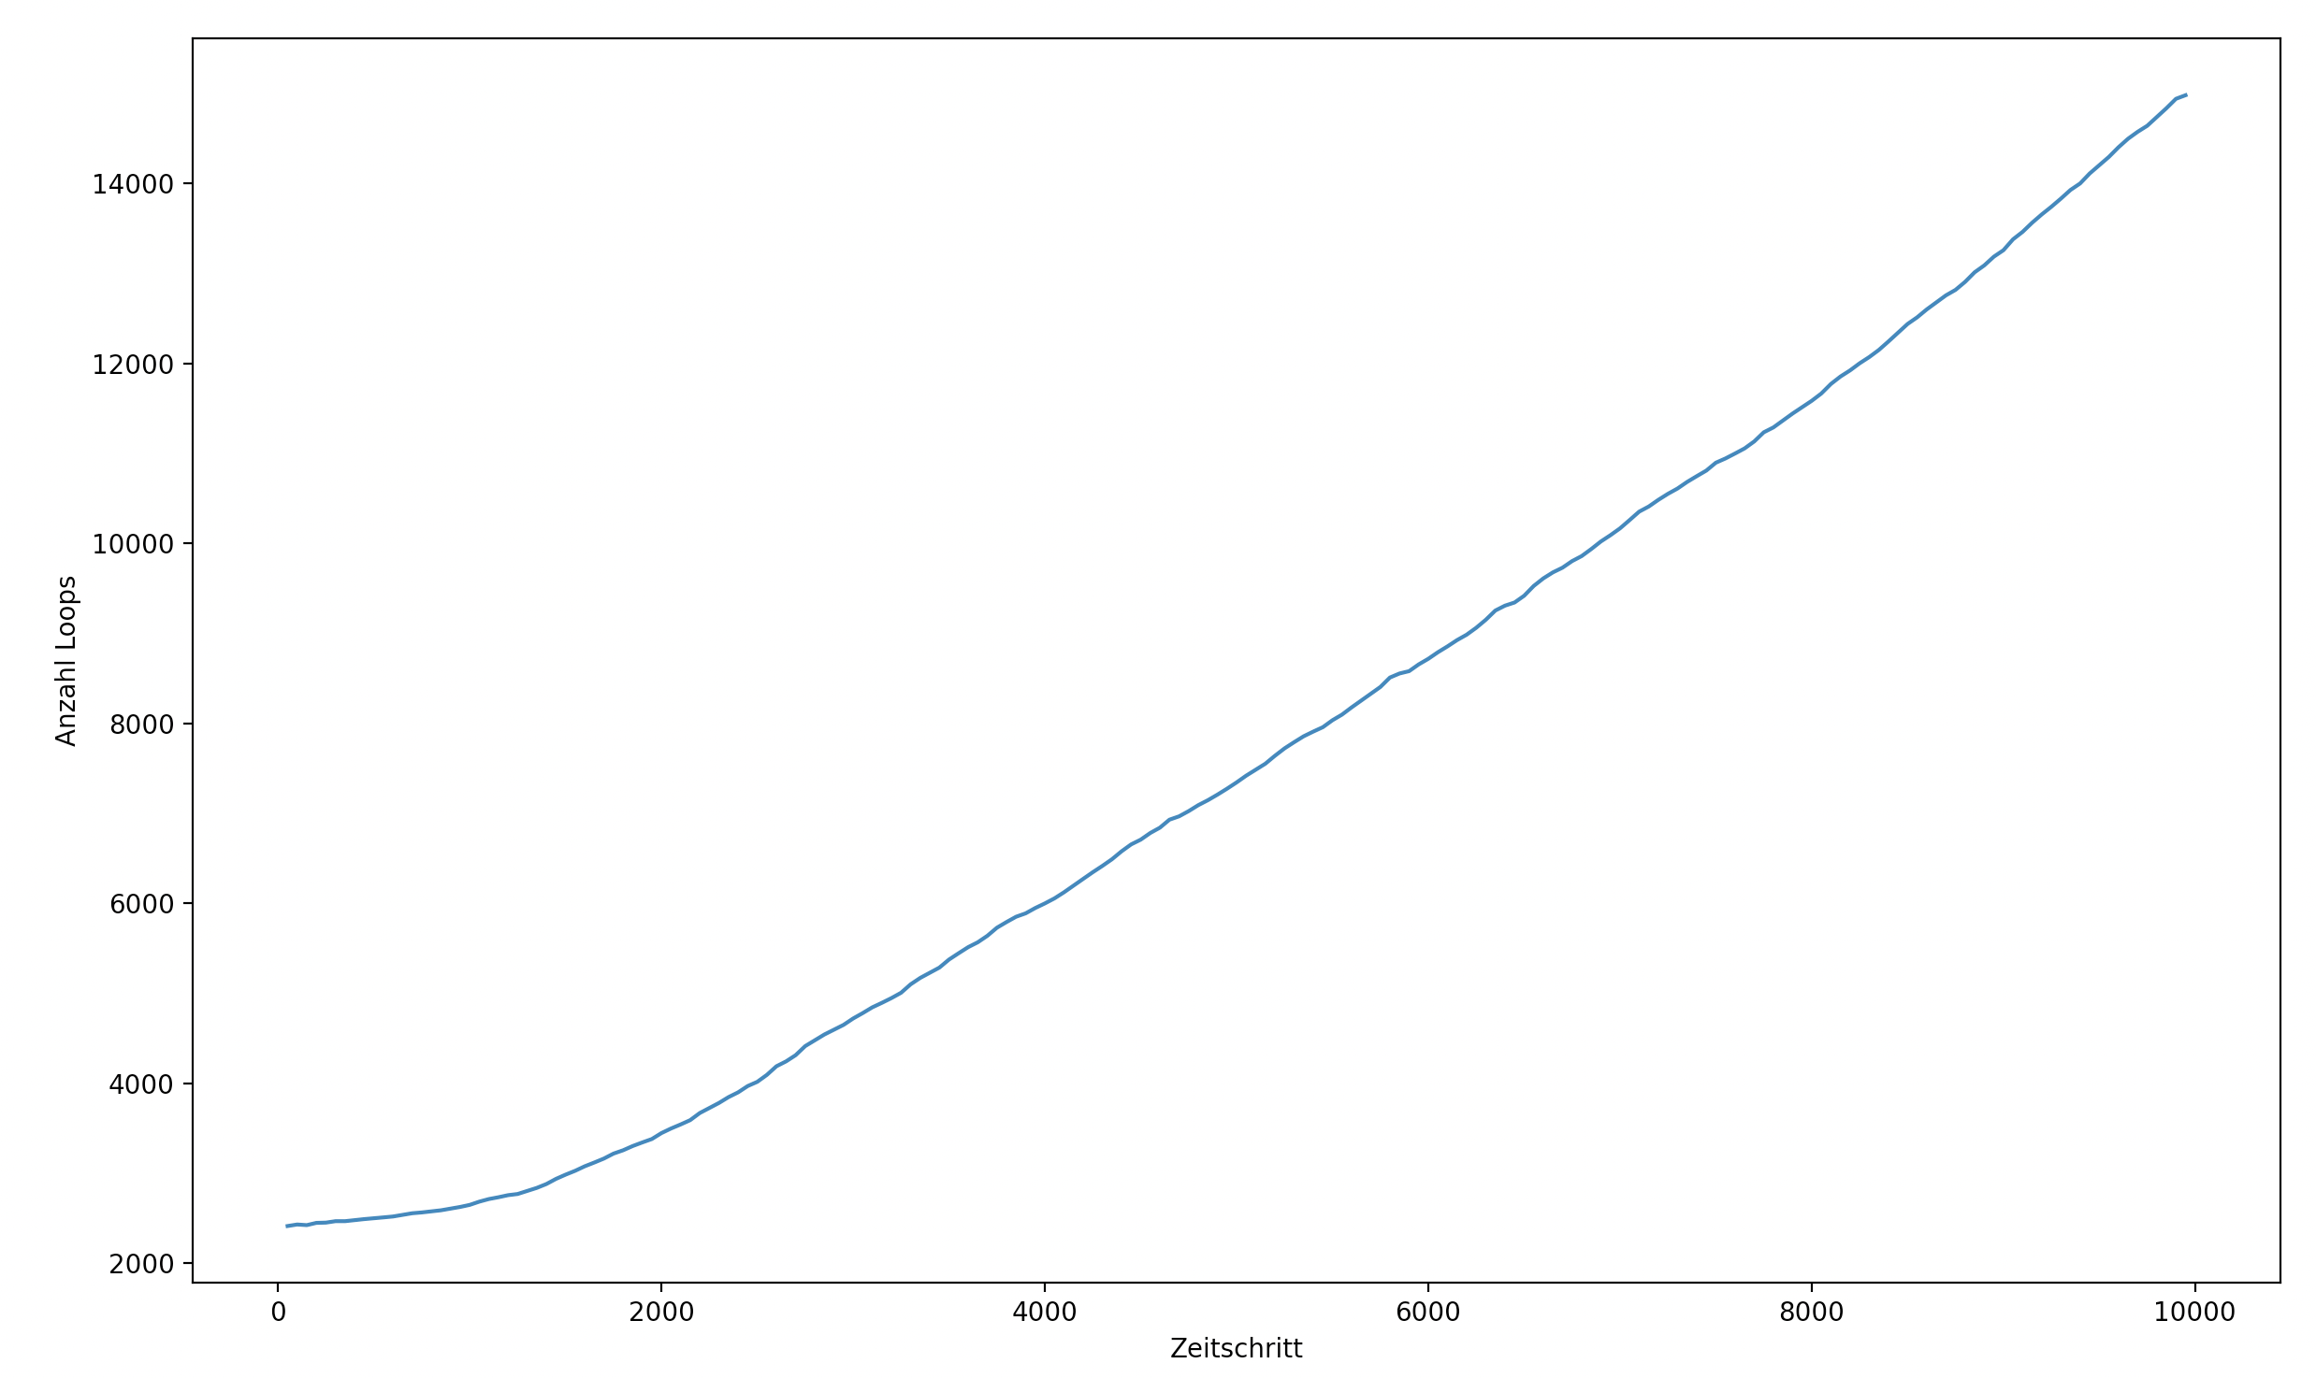
2c) Wie viele “Loops” existieren und wie entwickelt sich deren Anzahl?
MATCH (n:Loop)
RETURN n.time, COUNT(*)

Slide 10
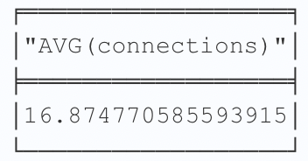
2d) Wie viele Verbindungen zu anderen Loops haben Loops im Durchschnitt?
MATCH (n:Loop)
WITH n, size((n)-[:CONSISTS_OF]->(:Node)<
-[:CONSISTS_OF]-(:Loop)) as connections
RETURN AVG(connections)

Slide 11
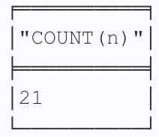
2e) Wie viele ”Loops” existieren, welche keine Verbindungen mit anderen Loops eingehen?
MATCH (n:Loop)
WHERE NOT (n)--()--(:Loop)
RETURN COUNT(n)

Slide 12

2f) Wie viele Loops existieren pro Zeitschritt mit den Attributen burges_vector = 1, slip_normal = 1 und >= 10 Knoten?
=> Keine Ergebnisse gefunden
MATCH (n:Loop)
WHERE size((n)
-(:Node)) >= 10 AND n.burges_vector = 1
AND n.slip_normal = 1
RETURN n.time,COUNT(n)

Slide 13
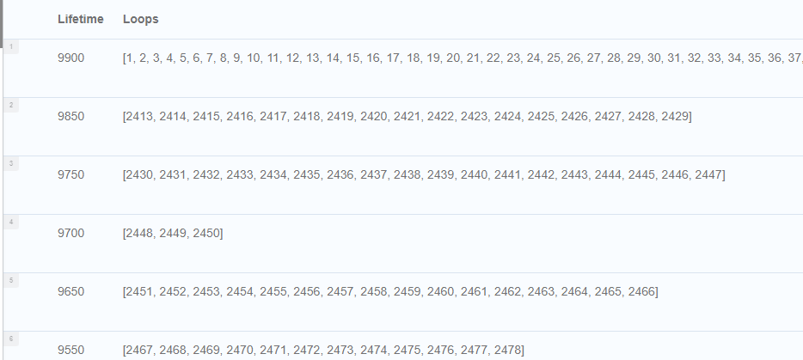
3a) Gruppieren Sie alle Loops anhand Ihrer Lebenszeit
MATCH (l:Loop)
WITH l.id AS ids, max(l.time)-min(l.time) AS Lifetime
RETURN Lifetime, collect(ids) as Loops

Slide 14
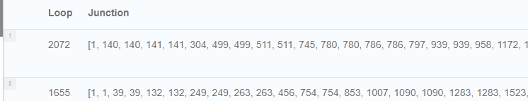
3b) Erzeugen Sie für jede Loop eine Liste aller ihrer zugehörigen Junctions
MATCH (l:Loop)-[:CONSISTS_OF]->(:Node)<-[:CONSISTS_OF]-(j:Junction)
RETURN distinct l.id AS Loop, collect(j.id) AS Junction

Slide 15
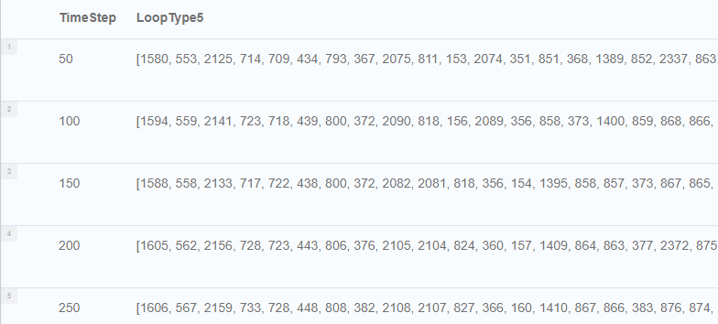
3c) Erzeugen Sie für jeden Zeitschritt eine Liste aller Loops mit dem Junction-Typ 5
MATCH (l:Loop)-[:CONSISTS_OF]-> (n:Node)<-[:CONSISTS_OF]-(j:Junction{type: 5})
RETURN l.time AS TimeStep, collect(distinct l.id) AS LoopType5

Slide 16
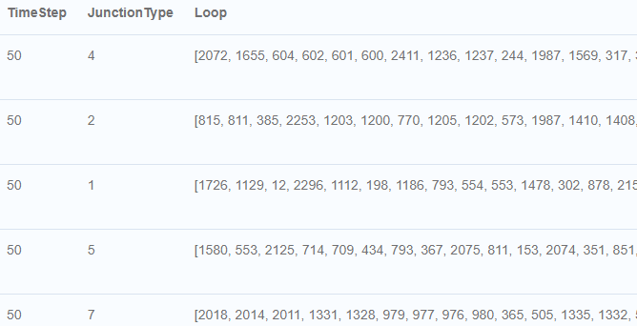
3d) Erzeugen Sie für jeden Zeitschritt und jeden Junction-Typ eine Liste aller zugehörigen Loops
MATCH (l:Loop)-[:CONSISTS_OF]->(n:Node)<-[:CONSISTS_OF]-(j:Junction)
RETURN l.time AS TimeStep, j.type AS JunctionType, collect(distinct l.id) AS Loop

Slide 17
Aufgabe 3e
Finde für jede Loop mit dem Junction Typ 1 alle Nachbarloops mit den Junction Typen 2 und 5
MATCH (l:Loop)-[:CONSISTS_OF]->(n:Node)<-[:CONSISTS_OF]-(j:Junction{type: 1})
MATCH (n)<-[:CONSISTS_OF]-(a:Loop)-[:CONSISTS_OF]->(:Node)<-[:CONSISTS_OF]-(j2:Junction)
WHERE j2.type in [2, 5]
RETURN l.id, collect(a.id)

